Slide 1
KHỞI ĐỘNG

Slide 2
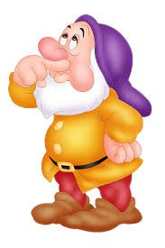
KHỞI ĐỘNG
?/ Em hãy nêu cách xử lí khi bị điện giật.

Slide 3
Cách xử lí khi bị điện giật.
Khi nhìn thấy người bị giật điện phải lập tức cắt nguồn điện bằng mọi cách như ngắt cầu dao, cầu chì hoặc dùng vật khô không dẫn điện như gậu gỗ, gậy tre, que nhựa,… gạt dây điện ra khỏi người bị nạn.

Slide 4
?/ Để tránh lãng phí điện chúng ta cần làm gì?

Slide 5
Để tránh lãng phí điện chúng ta nên :
- Chỉ dùng điện khi cần thiết, ra khỏi nhà nhớ tắt đèn, quạt, ti vi,…
- Tiết kiệm điện khi đun nấu, sưởi, ủi quần áo (vì những việc này cần dùng nhiều năng lượng điện).

Slide 6
I. YÊU CẦU CẦN ĐẠT:
- Ôn tập về các kiến thức phần Vật chất và năng lượng; các kĩ năng quan sát, thí nghiệm.
- Ôn tập về những kĩ năng về bảo vệ môi trường, giữ gìn sức khoẻ liên quan đến nội dung phần vật chất và năng lượng.
- Yêu thiên nhiên và có thái độ tôn trọng các thành tựu khoa học .
- Khuyến khích HS có điều kiện sưu tầm tranh ảnh ở nhà
II. ĐỒ DÙNG DẠY HỌC:
- Giáo án PP, phần mềm zoom

Slide 7
Thứ hai ngày 7 tháng 3 năm 2022
Khoa học
Ôn tập vật chất và năng lượng (Tiết 1)
KHÁM PHÁ

Slide 8
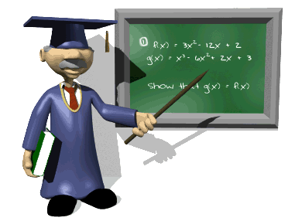
Trong phần vật chất và năng lượng, em được học các loại vật liệu nào và tìm hiểu về những loại năng lượng nào?

Slide 9
Một số loại vật liệu:
Một số dạng năng lượng:
Mây, tre, song
Sắt, gang, thép.
Đồng, nhôm
Đá vôi, gốm, gạch ngói.
Xi măng, thủy tinh.
Cao su, chất dẻo, tơ sợi.
Năng lượng mặt trời.
Năng lượng chất đốt
Năng lượng gió.
Năng lượng nước chảy.
Năng lượng điện.

Slide 10
Thứ hai ngày 7 tháng 3 năm 2022
Khoa học
Ôn tập vật chất và năng lượng (Tiết 1)
Hoạt động1:
Tính chất của một số vật liệu

Slide 11
AI NHANH,
AI ĐÚNG
Trò chơi

Slide 12
1.Đồng có tính chất gì ?
a) Cứng, có tính đàn hồi.
b) Trong suốt, không gỉ, cứng nhưng dễ vỡ.
c) Màu trắng bạc, có ánh kim; có thể kéo thành sợi và dát mỏng; nhẹ,dẫn nhiệt và dẫn điện tốt; không bị gỉ, tuy nhiên có thể bị một số a-xít ăn mòn.
d) Có màu đỏ nâu, có ánh kim; dát mỏng và kéo thành sợi; dẫn nhiệt và dẫn điện tốt.
D

Slide 13
2.Thủy tinh có tính chất gì ?
a) Cứng, có tính đàn hồi.
b) Trong suốt, không gỉ, cứng nhưng dễ vỡ.
c) Màu trắng bạc, có ánh kim; có thể kéo thành sợi và dát mỏng; nhẹ, dẫn nhiệt và dẫn điện tốt; không bị gỉ, tuy nhiên có thể bị một số a-xít ăn mòn.
d) Có màu đỏ nâu, có ánh kim; dễ dát mỏng và kéo thành sợi; dẫn nhiệt và dẫn điện tốt.
B

Slide 14
3.Nhôm có tính chất gì ?
a) Cứng, có tính đàn hồi.
b) Trong suốt, không gỉ, cứng nhưng dễ vỡ.
c) Màu trắng bạc, có ánh kim; có thể kéo thành sợi và dát mỏng; nhẹ, dẫn điện dẫn điện tốt.
d) Có màu đỏ nâu, có ánh kim; dễ dát mỏng và kéo thành sợi; dẫn điện dẫn nhiệt tốt.
C

Slide 15
4.Thép được sử dụng để làm gì ?
a) Làm đồ điện, dây điện.
b) Dùng trong xây dựng nhà cửa, bắc cầu qua sông, đường ray tàu hỏa, máy móc,…
B

Slide 16
5.Sự biến đổi hóa học là gì ?
a) Sự chuyển thể từ thể lỏng sang thể khí và ngược lại.
b) Sự biến đổi từ chất này sang chất khác.
B

Slide 17
6.Hỗn hợp nào dưới đây không phải là dung dịch ?
a) Nước đường.
b) Nước chanh ( đã lọc hết tép chanh và hạt ) pha với đường và nước sôi để nguội.
c) Nước bột sắn ( pha sống )
C

Slide 18
Thứ hai ngày 7 tháng 3 năm 2022
Khoa học
Ôn tập vật chất và năng lượng (Tiết 1)
Hoạt động 2:
Sự biến đổi hóa học của các chất

Slide 19
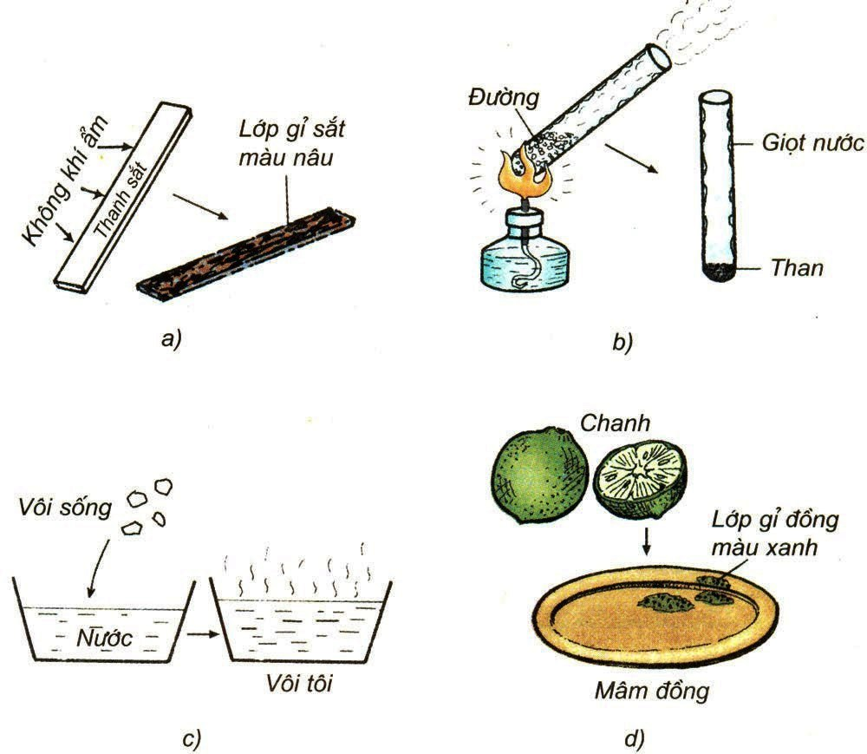
Hoạt động 2:Sự biến đổi hóa học của các chất.
➢ Quan sát các hình ảnh ,cho biết các thí nghiệm đó sẽ xảy ra trong điều kiện nhiệt độ như thế nào?

Slide 20
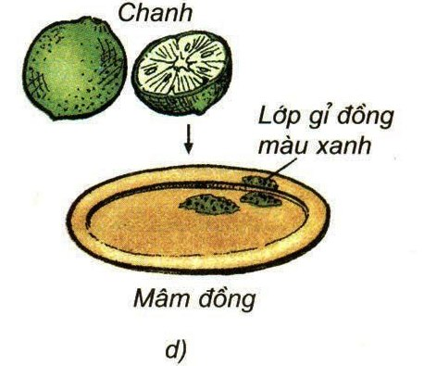
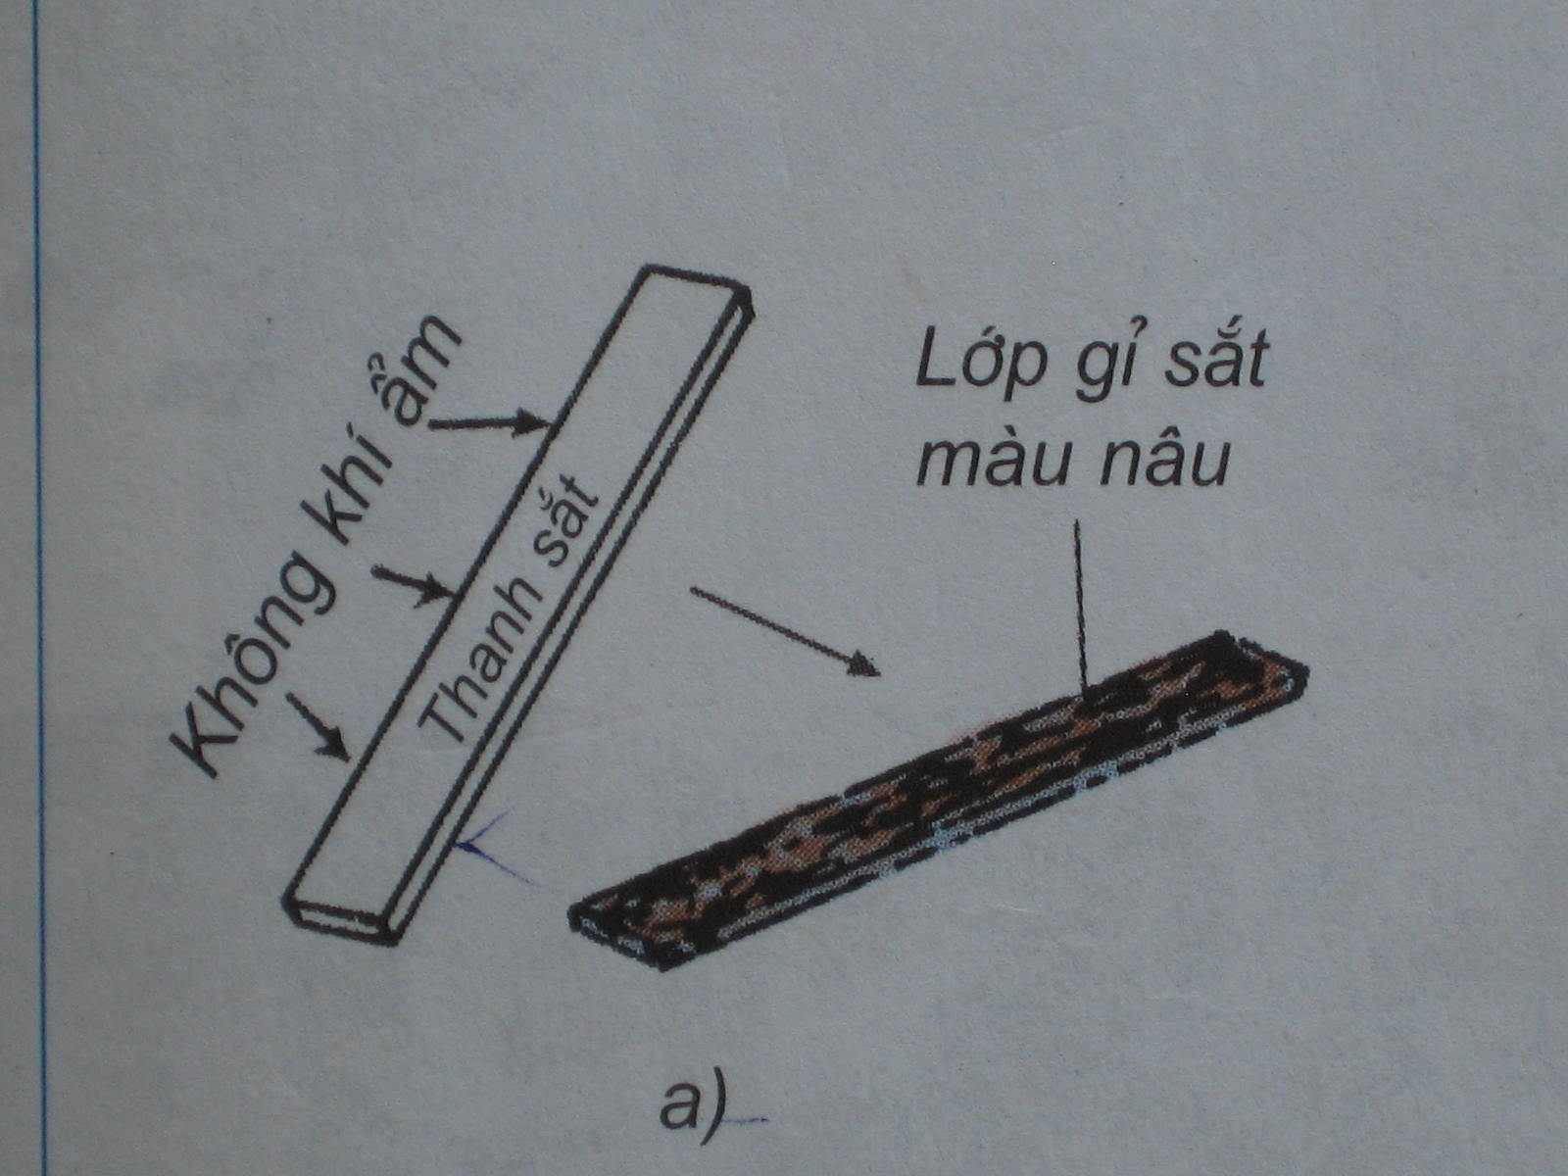
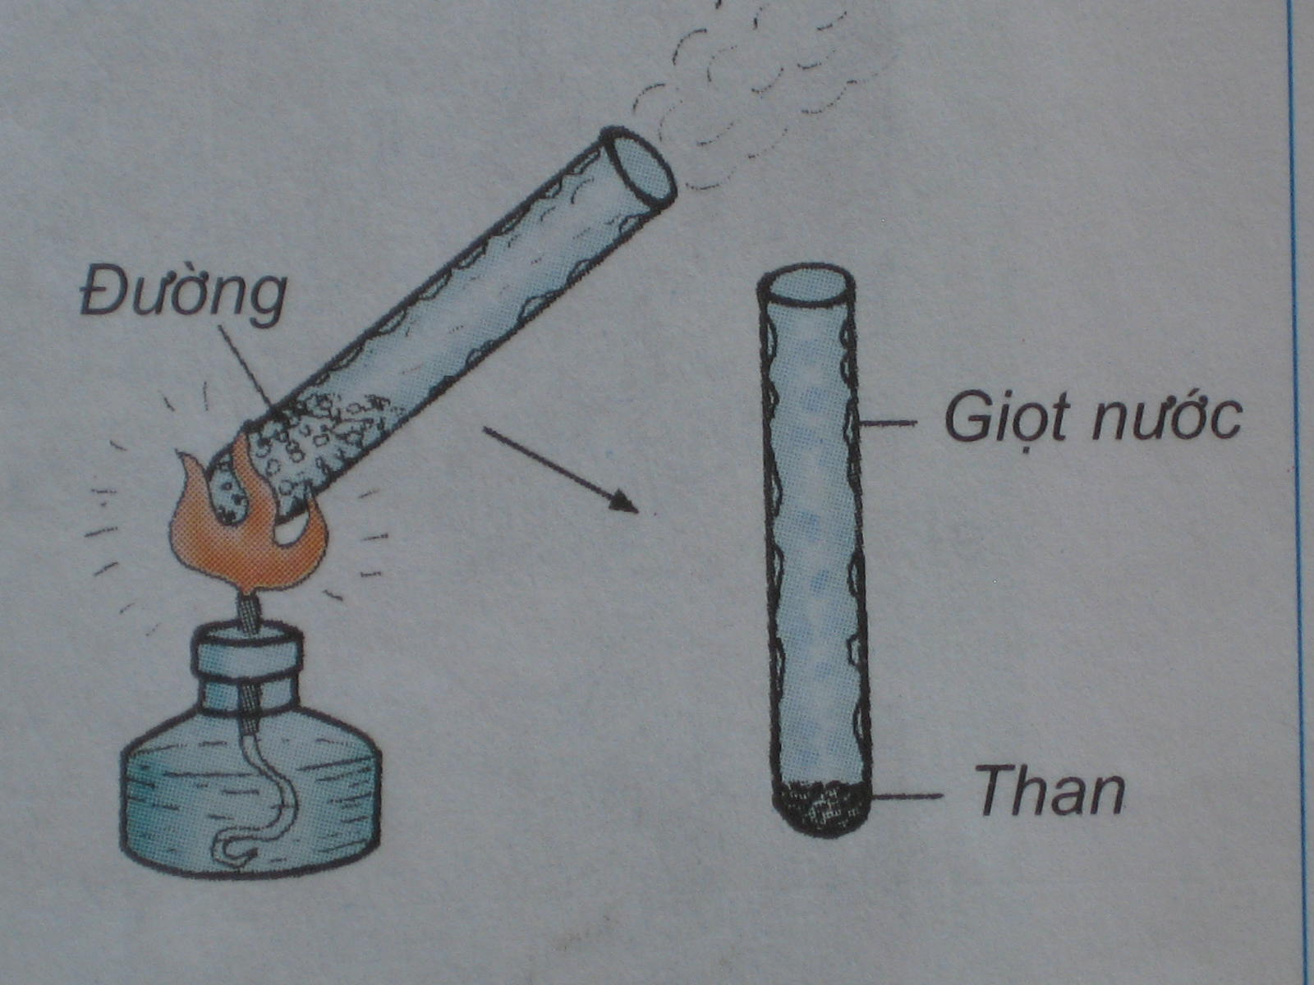
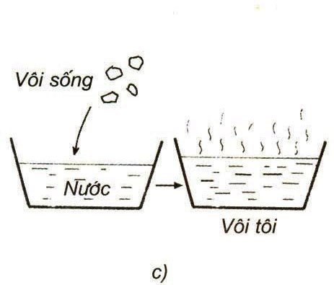
Cho đường vào trong ống nghiệm, đun dưới ngọn lửa. Trên thành ống nghiệm sẽ đọng những giọt nước còn đường thì biến thành than.
Vắt chanh lên mâm đồng ta thấy xuất hiện lớp gỉ đồng màu xanh
Thả vôi sống vào nước. Vôi sống biến thành vôi tôi(vôi chín) và tỏa nhiệt.
Thanh sắt để lâu ngày đã hút không khí ẩm nên trên mặt thanh sắt có một lớp gỉ, màu nâu.
Nhiệt độ cao
Nhiệt độ bình thường
Nhiệt độ bình thường
Nhiệt độ bình thường
Notes:
Sau khi các nhóm trao đổi xong, đại diện nhóm trình bày, nhóm khác nhận xét, GV kết luận ghi điểm

Slide 21
Nhiệt độ cao
Nhiệt độ bình thường
Nhiệt độ bình thường
Nhiệt độ bình thường
Notes:
GV kết luận: giáo dục ý thức bảo vệ các tài sản vật dụng bằng kim loại, cẩn thận khi làm thí nghiệm b, c

Slide 22
Khoa học
Ôn tập vật chất và năng lượng (Tiết 1)
Hoạt động 3:
Trò chơi: Năng lượng từ đâu?

Slide 23
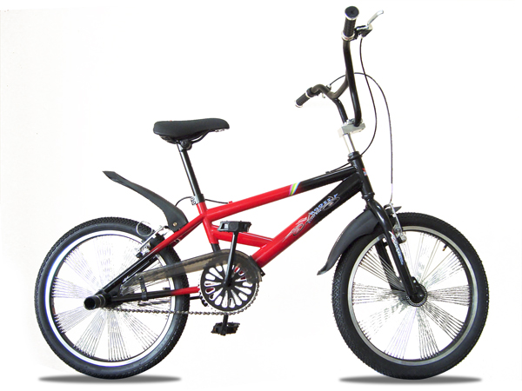
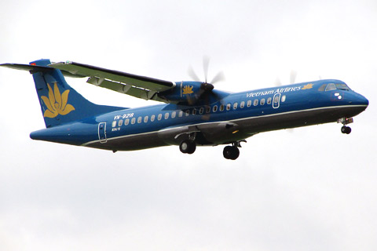
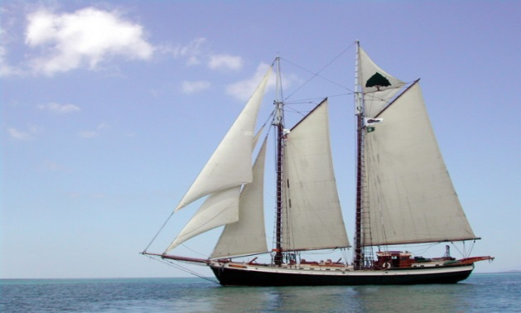
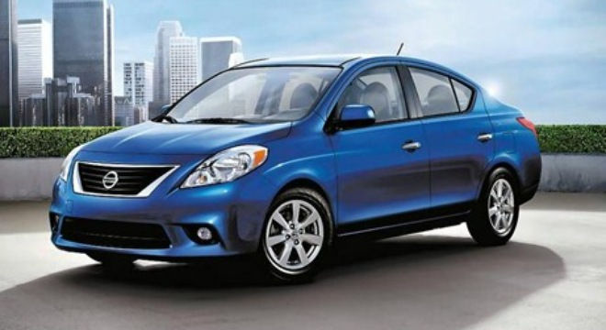
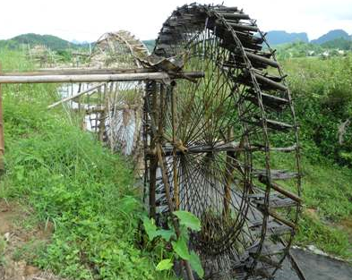
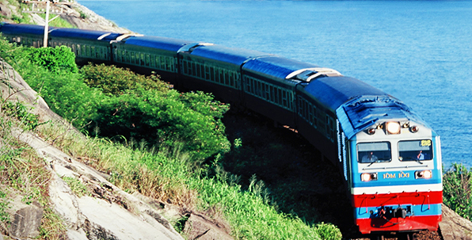
Các phương tiện, máy móc trong các hình dưới đây lấy năng lượng từ đâu để hoạt động?

Slide 24
Năng lượng cơ bắp của người (chân, tay)

Slide 25
Năng lượng từ xăng.

Slide 26
Năng lượng gió

Slide 27
Năng lượng chất đốt từ xăng, dầu..

Slide 28
Năng lượng nước chảy
Bánh xe nước

Slide 29
Năng lượng chất đốt từ than đá, dầu
Tàu hỏa

Slide 30
Năng lượng mặt trời
Hệ thống pin mặt trời

Slide 31
Kể tên các dụng cụ ,máy móc sử dụng điện ?

Slide 32
Để tiết kiệm điện, bảo vệ môi trường ta còn sử dụng năng lượng nào ?

Slide 33
VẬN DỤNG:
Nêu những vật liệu mà em biết
Nêu những nguồn năng lượng mà em biết?
Nêu các biện pháp sử dụng năng lượng an toàn và hiệu quả, tiết kiệm các nguồn năng lượng?

